Slide 1
6
5
1
مراجعة
الدرس 4
الدرس 3
الدرس 2
الدرس 1

Slide 2






أيقونات توجيهية
الإسناد في الممارسة الموجهة
توجيهات الأستاذ
تعيين تلميذ للإجابة
أمر للشريحة الموالية بعد عرض الفيديو
عمل ثنائي
عرض فيديو

Slide 3

برمجة الأسبوع الأول
(ة)خاص بالأستاذ
الدرس 2
الدرس 1
الأعداد الستينية – الجمع والطرح
المدة الزمنية
الدرس 4
الدرس 3
إنشاءات هندسية (1)
حل المسائل (مراجعة وتوليف).
مراجعة
مراجعة وتثبيت دروس الأسبوع

Slide 4
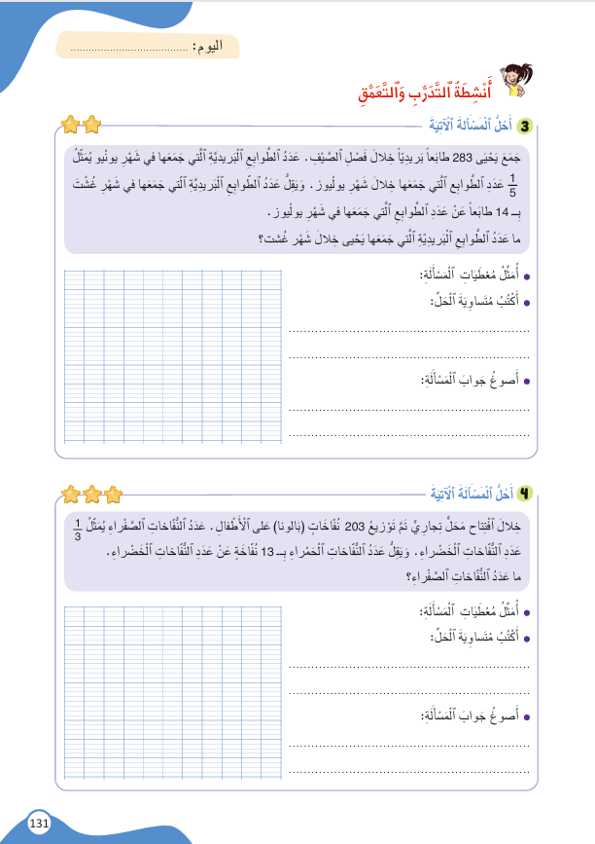
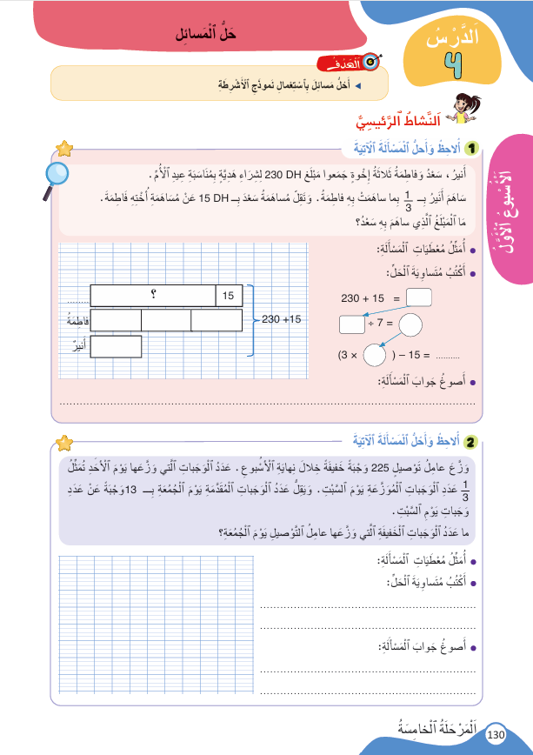
درس اليوم
(ة)خاص بالأستاذ
حل المسائل

Slide 5


(ة)خاص بالأستاذ
مراحل الدرس
1
افتتاح الدرس
1
10
1
2
نمذجة
05
1
ممارسة موجهة
3
20
1
ممارسة مستقلة
4
15
1
اختتام الدرس
5
05

Slide 6
(ة)خاص بالأستاذ
عند نهاية الدرس
على الأقل 80% من المتعلمين سيكونون قادرين على:
حل مسائل من أكثر من خطوة

Slide 7



مرحباً سنتابع درسا جديدا مع مجد وندى

Slide 8

(ة)خاص بالأستاذ
افتتاح الدرس
1
الحساب الذهني
مراجعة

Slide 9


سنبدأ الحساب الذهني. خذوا كراسات الحساب الذهني؛ ص 25

Slide 10
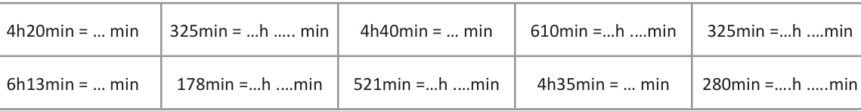
لديكم دقيقتان لإنجاز تحويلات على المدد الزمنية –
دوّنوا النتيجة فقط في كراساتكم.

Slide 11
صححوا، لديكم دقيقة واحدة
260min
5h25min
280min
10h10min
5h25min
373min
2h58min
8h41min
275min
4h40min

Slide 12
(ة)خاص بالأستاذ
افتتاح الدرس
1
الحساب الذهني
مراجعة

Slide 13

خذوا الألواح

Slide 14
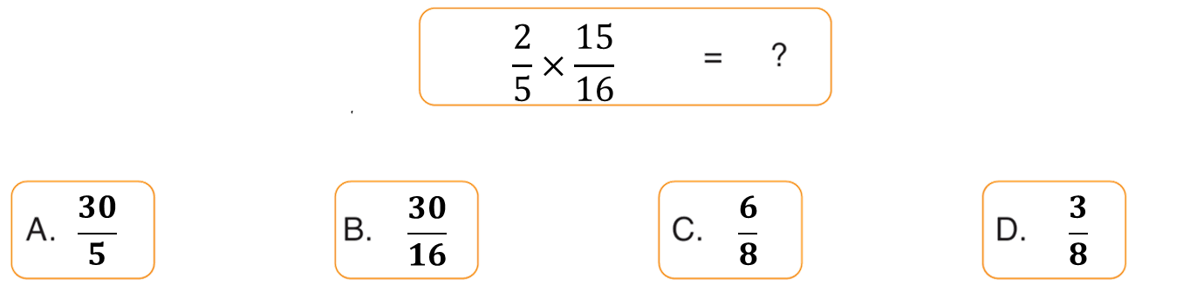
اكتبوا الحرف المناسب للجواب الصحيح على الألواح.

Slide 15
ارفعوا الألواح

Slide 16
الجواب الصحيح هو : Dمن يشرح؟

Slide 17
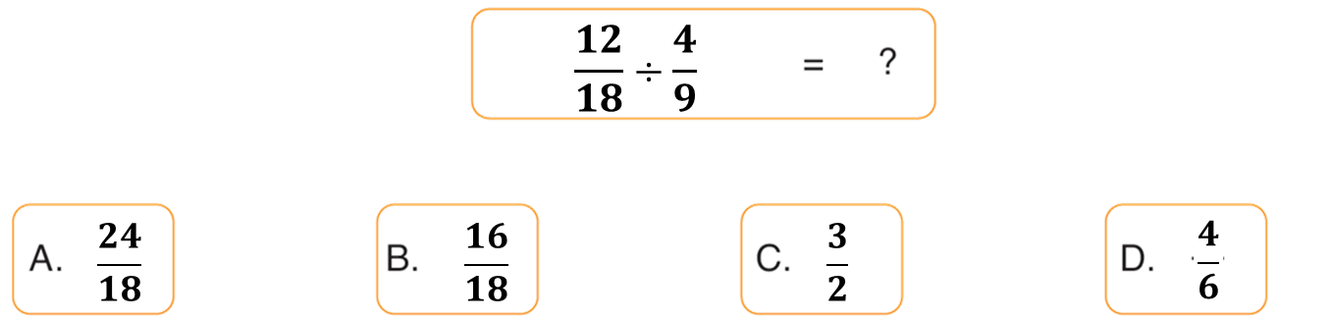
اكتبوا الحرف المناسب للجواب الصحيح على الألواح.

Slide 18
ارفعوا الألواح

Slide 19
الجواب الصحيح هو : C
من يقوم للسبورة ليشرح لنا كيف توصل للجواب الصحيح؟

Slide 20
(ة)خاص بالأستاذ
النمذجة 1
2
2
حل المسائل؛

Slide 21


الآن سنتدرب على حل مسائل حول الكسور

Slide 22

عرض فيديو النمذجة

Slide 23
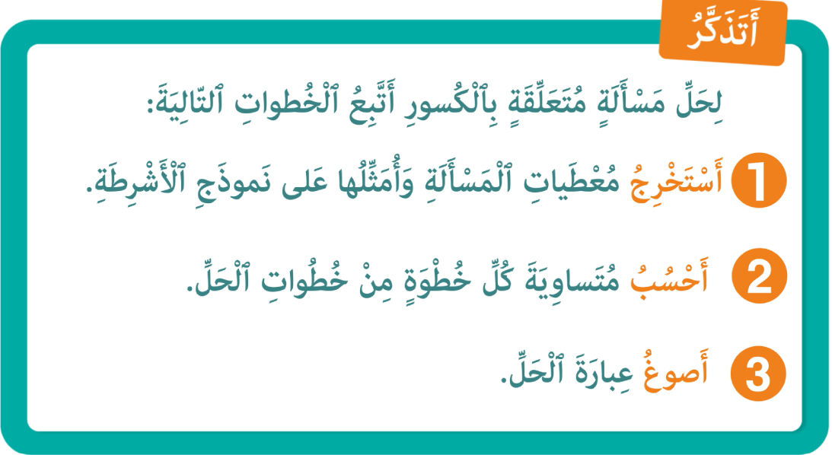
من يذكرنا بخطوات حساب مدة زمنية باستعمال الخط الزمني؟

Slide 24
(ة)خاص بالأستاذ
الممارسة الموجهة
3
3
النشاط 1
النشاط 2
النشاط 3

Slide 25
انتبهوا ، سنحل هذه المسألة باستعمال التمثيلات. من يقرأ؟ لنستخرج معا معطيات المسألة. عم نبحث؟
أَنير، سعد وفاطمة جَمَعوا مَبْلَغَ 230 درهما. ساهم أنير ب 1/3 مما ساهمت به فاطمة. كما تقل مساهمة سعد ب 15 درهما عن مساهمة فاطمة. ما المبلغ الذي ساهم به كلٌّ مِنَ الأطفال الثلاثة؟

Slide 26
سنشرع الآن في الحل. ما الخطوة الأولى التي علينا القيام بها؟
أستنتج
3
أحسب
2
أمثل
1
أَنير، سعد وفاطمة جمعوا مبلغ 230 درهما. ساهم أنير ب 1/3 مما ساهمت به فاطمة. كما تقل مساهمة سعد ب 15 درهما عن مساهمة فاطمة. ما المبلغ الذي ساهم به كل من الأطفال الثلاثة؟

Slide 27


خذوا دفاتر البحث.

Slide 28

مثلوا المسألة على دفاتر البحث
أستنتج
3
أحسب
2
أمثل
1
أَنير، سعد وفاطمة جمعوا مبلغ 230 درهما. ساهم أنير ب 1/3 مما ساهمت به فاطمة. كما تقل مساهمة سعد ب 15 درهما عن مساهمة فاطمة. ما المبلغ الذي ساهم به كل من الأطفال الثلاثة؟

Slide 29
نمثل المسألة. من يقوم للسبورة لشرح التمثيل؟
أستنتج
3
أحسب
2
أمثل
1
أَنير، سعد وفاطمة جمعوا مبلغ 230 درهما. ساهم أنير ب 1/3 مما ساهمت به فاطمة. كما تقل مساهمة سعد ب 15 درهما عن مساهمة فاطمة. ما المبلغ الذي ساهم به كل من الأطفال الثلاثة؟
فاطمة
المجموع
230 + 15
أنير
سعد
15د

Slide 30
دوركم الآن، صححوا التمثيل.
أستنتج
3
أحسب
2
أمثل
1
أَنير، سعد وفاطمة جمعوا مبلغ 230 درهما. ساهم أنير ب 1/3 مما ساهمت به فاطمة. كما تقل مساهمة سعد ب 15 درهما عن مساهمة فاطمة. ما المبلغ الذي ساهم به كل من الأطفال الثلاثة؟
فاطمة
المجموع
230 + 15
أنير
سعد
15د

Slide 31
ماذا نفعل في الخطوة الثانية؟
أستنتج
3
أحسب
2
أمثل
1
أَنير، سعد وفاطمة جمعوا مبلغ 230 درهما. ساهم أنير ب 1/3 مما ساهمت به فاطمة. كما تقل مساهمة سعد ب 15 درهما عن مساهمة فاطمة. ما المبلغ الذي ساهم به كل من الأطفال الثلاثة؟
فاطمة
المجموع
230 + 15
أنير
سعد
15د

Slide 32
نبحث الآن عن أصغر مساهمة - اكتبوا متساوية حساب ما يملكه أنير نرمز لها ب a .
أستنتج
3
أحسب
2
أمثل
1
أَنير، سعد وفاطمة جمعوا مبلغ 230 درهما. ساهم أنير ب 1/3 مما ساهمت به فاطمة. كما تقل مساهمة سعد ب 15 درهما عن مساهمة فاطمة. ما المبلغ الذي ساهم به كل من الأطفال الثلاثة؟
فاطمة
المجموع
230 + 15
أنير
سعد
15د

Slide 33




صححوا. من يشرح لنا كيف توصل إلى الجواب؟
أستنتج
3
أحسب
2
أمثل
1
أَنير، سعد وفاطمة جمعوا مبلغ 230 درهما. ساهم أنير ب 1/3 مما ساهمت به فاطمة. كما تقل مساهمة سعد ب 15 درهما عن مساهمة فاطمة. ما المبلغ الذي ساهم به كل من الأطفال الثلاثة؟
فاطمة
أنير
المجموع
230د
سعد
15د
$$\begin{matrix}7×a=230+15 \\ \end{matrix}$$
$$a =245 ÷7$$
$$7×a =245$$
$$a =35$$
قيمة مساهمة أنير هي 35 درهما.

Slide 34
نواصل حل المسألة. احسبوا قيمة مساهمة فاطمة. على ألواحكم
أستنتج
3
أحسب
2
أمثل
1
أَنير، سعد وفاطمة جمعوا مبلغ 230 درهما. ساهم أنير ب 1/3 مما ساهمت به فاطمة. كما تقل مساهمة سعد ب 15 درهما عن مساهمة فاطمة. ما المبلغ الذي ساهم به كل من الأطفال الثلاثة؟
فاطمة
أنير
المجموع
245د
سعد
15د
قيمة مساهمة أنير هي 35 درهما.
قيمة مساهمة فاطمة هي .............. درهما.

Slide 35
ارفعوا الألواح

Slide 36

صححوا. من يشرح كيف توصل إلى الجواب الصحيح؟
أستنتج
3
أحسب
2
أمثل
1
أَنير، سعد وفاطمة جمعوا مبلغ 230 درهما. ساهم أنير ب 1/3 مما ساهمت به فاطمة. كما تقل مساهمة سعد ب 15 درهما عن مساهمة فاطمة. ما المبلغ الذي ساهم به كل من الأطفال الثلاثة؟
فاطمة
أنير
المجموع
245د
سعد
15د
قيمة مساهمة أنير هي 35 درهما.
$$35×3=105$$
قيمة مساهمة فاطمة هي 105 درهما.

Slide 37
نواصل حل المسألة. احسبوا قيمة مساهمة سعد. على ألواحكم
أستنتج
3
أحسب
2
أمثل
1
أَنير، سعد وفاطمة جمعوا مبلغ 230 درهما. ساهم أنير ب 1/3 مما ساهمت به فاطمة. كما تقل مساهمة سعد ب 15 درهما عن مساهمة فاطمة. ما المبلغ الذي ساهم به كل من الأطفال الثلاثة؟
فاطمة
أنير
المجموع
245د
سعد
15د
قيمة مساهمة أنير هي 35 درهما.
قيمة مساهمة فاطمة هي 105 درهما.
قيمة مساهمة سعد هي ..... درهما.

Slide 38
ارفعوا الألواح

Slide 39

صححوا. من يشرح كيف توصل للجواب الصحيح؟
أستنتج
3
أحسب
2
أمثل
1
أَنير، سعد وفاطمة جمعوا مبلغ 230 درهما. ساهم أنير ب 1/3 مما ساهمت به فاطمة. كما تقل مساهمة سعد ب 15 درهما عن مساهمة فاطمة. ما المبلغ الذي ساهم به كل من الأطفال الثلاثة؟
فاطمة
أنير
المجموع
245د
سعد
15د
قيمة مساهمة أنير هي 35 درهما.
قيمة مساهمة فاطمة هي 105 درهما.
$$105 −15 =90$$
قيمة مساهمة سعد هي 90 درهما.

Slide 40
(ة)خاص بالأستاذ
الممارسة الموجهة
3
3
النشاط 1
النشاط 2
النشاط 3

Slide 41
خذوا كراساتكم – ص 130

Slide 42
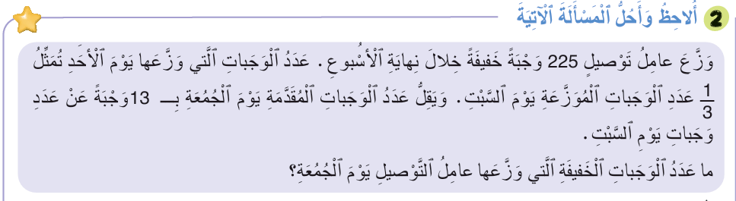
على كراساتكم، حلوا المسألة الثانية

Slide 43
في ثنائيات – ناقشوا استراتيجية الحل التي اعتمدها كل واحد منكم – أمامكم دقيقة واحدة
العمل في ثنائيات

Slide 44
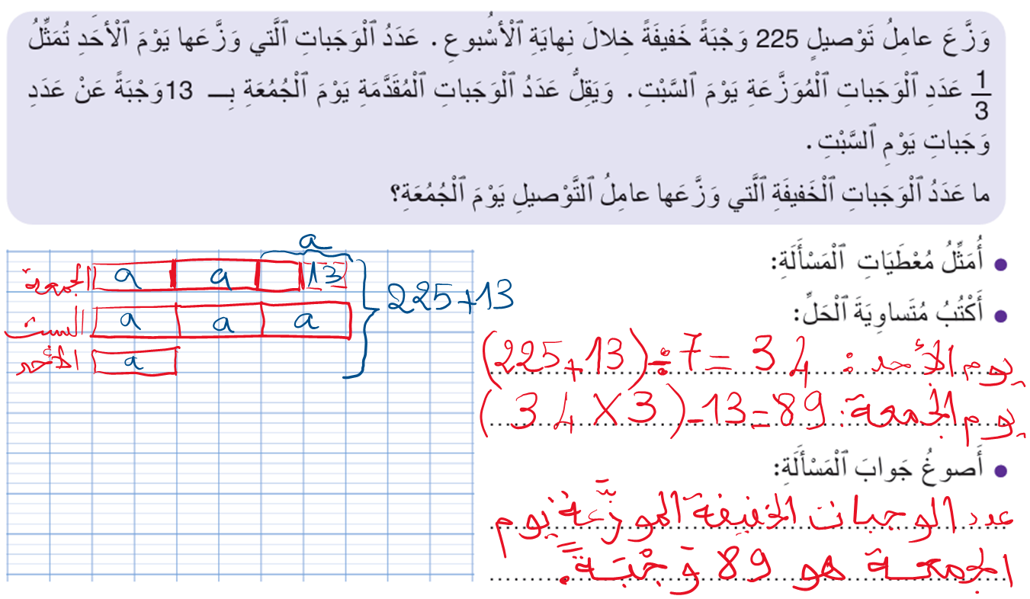
صححوا. من يقوم إلى السبورة، ليشرح لنا كيف توصل للجواب؟

Slide 45
(ة)خاص بالأستاذ
الممارسة المستقلة
الممارسة المستقلة
4
3
أنجز بمفردي

Slide 46
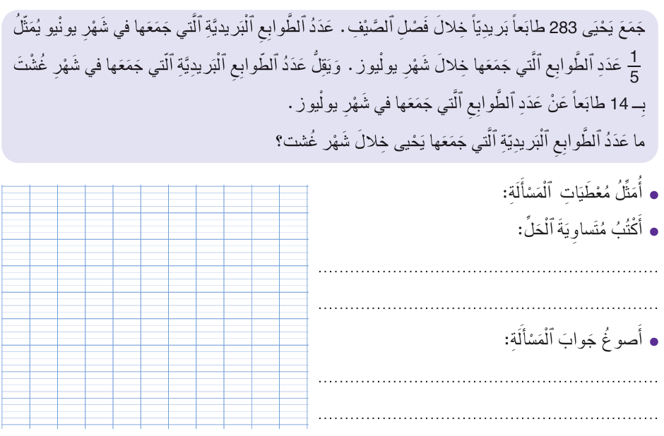
الآن خذوا كراساتكم الصفحة 131 أنجزوا التمرين 3

Slide 47

لديكم 5 دقائق للإنجاز، سأمر بين الصفوف لمراقبة إنجازاتكم.
5

Slide 48
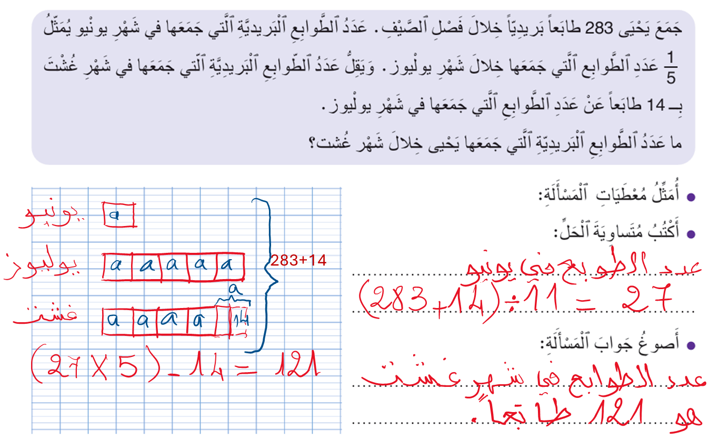
صححوا

Slide 49
(ة)خاص بالأستاذ
اختتام الدرس
5

Slide 50
ننتقل لنشاط التناوب اللغوي:
عربية
Français

Slide 51
خذوا دفاتر البحث

Slide 52
لديكم دقيقتان لنقل العبارات التالية ومقابلها في اللغة الفرنسية على دفاتركم:
مقابلها في اللغة الفرنسية | الكلمة/ العبارة
Fraction | كسر
Représentation | تمثيل
Problème | مسألة
Solution | حل
Recherche | بحث
Égalité | متساوية
Déduire | استنتج
Calculer | احسب

Slide 53
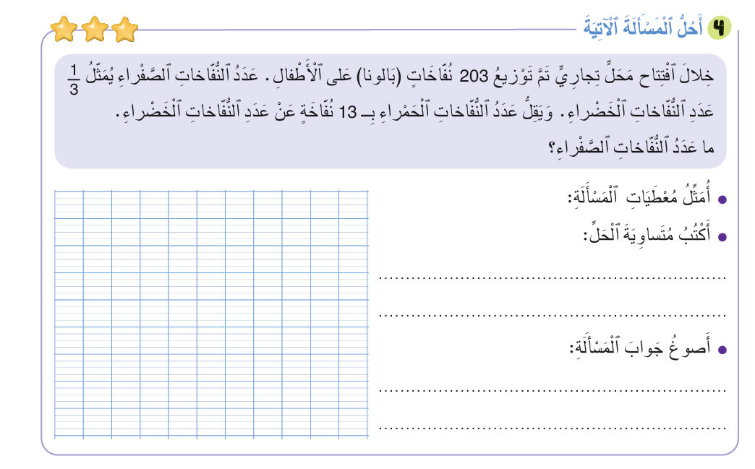
تابعوا التدرب على حل المسائل في المنزل.

Slide 54
إلى اللقاء. في الحصة القادمة.

Slide 55


بناء على إنجازات المتعلمين خلال الممارسة المستقلة

